Slide 1
Državna matura i
Nacionalni informacijski sustav prijava na visoka učilišta
Vedran Mornar, FER
Zagreb, 2. prosinca 2011.

Slide 2
Sustav obrazovanja u RH
Stanovništvo: 4,3 M
 | Ulaz | Izlaz
Osnovne škole | 40k | 47k
4-godišnje srednje škole | 32k | 33k
3-godišnje srednje škole | 15,5k | 11,3k
Sveučilišta (sveučilišni studiji) | 22k | 9k B + 4k M
Sveučilišta (stručni studiji) | 3k | 2,5k
Veleučilišta i visoke škole | 10k | 3,3k
Doktorski studiji | 3k | 0,6k

Slide 3
Državna matura
Uvedena Zakonom o odgoju i obrazovanju u osnovnoj i srednjoj školi 2008.
Cilj: podizanje kvalitete srednjega obrazovanja
Probna matura: 2009.
Prva stvarna provedba: 2010.

Slide 4
Polaže se
Obvezna samo za gimnazije
3 obvezna predmeta
  Matematika
  Hrvatski jezik
  Njemački jezik, Talijanski jezik, Engleski jezik, Francuski jezik, Grčki jezik, Latinski jezik, Španjolski jezik, Češki jezik (materinski), Mađarski jezik, (materinski), Srpski jezik (materinski), Talijanski jezik (materinski)

Slide 5
Razine
2 razine
  Viša A
  Osnovna B

Slide 6
Polaže se
Najviše 6 izbornih predmeta
  Informatika, Kemija, Biologija, Fizika, Geografija, Povijest, Vjeronauk, Etika, Filozofija, Logika, Politika i gospodarstvo, Psihologija, Sociologija, Glazbena umjetnost, Likovna umjetnost
  Španjolski jezik, Njemački jezik, Talijanski jezik, Engleski jezik, Francuski jezik, Grčki jezik, Latinski jezik

Slide 7
Nacionalni centar za vanjsko vrednovanje obrazovanja
Osnovan 2004. odlukom Vlade RH
Glavne zadaće
  Vanjsko vrednovanje obrazovanja u RH
  Provođenje ispita zasnovanih na nacionalnim standardima

Slide 8
Upis na VU prije mature
Kvalifikacijski ispiti na svakom VU
Jednaki za sve kandidate
Svi početkom srpnja
Ograničena mogućnost prijave

Slide 9
Osnovni ciljevi novoga sustava
Pružiti više mogućnosti
Smanjiti troškove
Pojednostavniti proces
Iskoristiti vanjsko vrednovane ispite
100% online

Slide 10
Irska
Maturant/
kandidat
Leaving Certificate
(Državna Matura)
90% prijava elektroničkim putem
10% prijava pismenim putem
Rang liste kandidata
za svaki
studijski program
……
……
……
……
……
……
……
1. Izbor studijskog
programa
1. Upisni krug
Prihvaćanje
studijskog
programa
2. Izbor studijskog
programa
2. Izbor studijskog
programa
Central
Application
Office
2. Upisni krug
……
……
……
……
……
……
……
10. Izbor studijskog
programa
7. Upisni krug
Kriteriji za upis
……
……
……
……
……
……
……
Fakulteti
Upis na fakultet

Slide 11
Švedska
Maturant/
kandidat
Ocjene iz srednje
škole
99% prijava elektroničkim putem
1% prijava pismenim putem
Rang liste kandidata
za svaki
studijski program
……
……
……
……
……
……
……
1. Izbor studijskog
programa
1. Upisni krug
Prihvaćanje
studijskog
programa
2. Izbor studijskog
programa
2. Izbor studijskog
programa
National
Admission
System
2. Upisni krug
……
……
……
……
……
……
……
20. Izbor studijskog
programa
Kriteriji za upis
Fakulteti
Upis na fakultet

Slide 12
Središnji prijavni ured
Osnovan pri AZVO
Odgovornosti:
  Zaprimanje i evidentiranje odluka vijeća visokih učilišta
  Nadzor cjelokupnoga sustava i rokova
  Prosljeđivanje lista odabranih predmeta NCVVO-u
  Prosljeđivanje lista učenika prijavljenih na studijske programe visokim učilištima
  Prosljeđivanje generiranih upisnih lista visokim učilištima
  Izrada izvješća i statistika

Slide 13
NISPVU nudi informacije
Gdje studirati željenu struku
Kakvi su uvjeti za upis na željeni studijski program
Koliko se boduje uspjeh iz srednje škole
Koliko se boduju pojedini ispiti DM
Ima li dodatne provjere znanja
Koliko se boduju dodatna postignuća

Slide 14
Kroz sustav se može
Prijaviti predmeti DM/studijski programi
Vidjeti rezultate ispita DM
Vidjeti ljestvice poretka za prijavljene studijske programe
Potvrditi listu prioriteta studijskih programa

Slide 15
Okruženje sustava
HUSO/AAI
Učenik
MOZVAG
e-matica
NISPVU
ISVU
VU₁
VU_{n}
AOO/ASO
…

Slide 16
Kriteriji za rangiranje i odabir učenika pri upisu na visoka učilišta

Slide 17

Osnovne pretpostavke
Moraju biti jednostavni

Slide 18

Osnovne pretpostavke
Moraju biti univerzalni

Slide 19
Komponente vrjednovanja
Opći preduvjeti za studij
Uspjeh u srednjoj školi
Uspjeh na ispitima DM
Dodatne provjere posebnih znanja, vještina i sposobnosti
Posebna postignuća

Slide 20
Preduvjeti za studij
Opći
DM Hrvatski viša razina
DM Hrvatski osnovna razina
DM Matematika viša razina
DM Matematika osnovna razina
DM Strani jezik viša razina
DM Strani jezik osnovna razina
Vlastiti
Znanje plivanja
Znanje engleskog jezika
…

Slide 21
Bodovanje uspjeha u srednjoj školi
- iskustva s razredbenoga na FER-u
Od 1972. za klasifikacijski postupak koristi se omjer Test:Škola = 60:40, po savjetu prof. dr. sc. Zorana Bujasa
  Test pokazuje trenutačno znanje
  Ocjene iz škole pokazuju prilagodljivost pristupnika na postavljene zahtjeve
Korelirana je suma ocjena prikupljenih nakon 4 godine studiranja u odnosu na razredbeni postupak
  Korelacije za razne analizirane godine kreću se u intervalu (0,54 ; 0,67)

Slide 22
Bodovanje uspjeha u srednjoj školi
- iskustva s razredbenoga na FER-u
Korelacije
 | Srednja škola | Test | Razredbeni postupak | Uspjeh na studiju
Srednja škola | 1 | 0,18 | 0,53 | 0,41
Test |  | 1 | 0,93 | 0,46
Razredbeni postupak |  |  | 1 | 0,55
Uspjeh na studiju |  |  |  | 1

Slide 23
Bodovanje uspjeha u srednjoj školi
- iskustva s razredbenoga na FER-u
Mala je korelacija između ocjena u srednjoj školi i bodova na testu
  Test – normalna (Gaussova) raspodjela rezultata
  Ocjene – gotovo 50% prijavljenih ima maksimum – inflacija visokih ocjena
  Ima pristupnika s visokim ocjenama i lošim rezultatom na testu
  Nema pristupnika s niskim ocjenama i dobrim rezultatom na testu
Postoji korelacija između ocjena iz srednje škole i uspjeha na studiju
  prilagodljivost zahtjevima više negoli mjera znanja
Postoji korelacija između uspjeha na testu i uspjeha na studiju
  inicijalno znanje i razumijevanje
Sinergija prilagodljivosti i inicijalnoga znanja!
Simulacije potvrđuju opravdanost omjera 60:40

Slide 24
Inozemna iskustva
  De Grujiter, D, Yildiz, M, Hart, J 2006.
  VWO – eindexamenresultaten en success in de propedeuse Rechten. Leiden: ICLON
  kombinirana ocjena iz unutarnjega i vanjskoga vrjednovanja najbolji je prediktor akademskoga uspjeha, iako nema standarda za unutarnje vrjednovanje
  prediktivna vrijednost kombinirane ocjene iz unutarnjega i vanjskoga vrjednovanja dovoljno je visoka da se može koristiti za odabir kandidata za studij

Slide 25
Primjer – FER
Preduvjeti za studij
DM Hrvatski razina B
DM Matematika razina A
DM Strani jezik razina B
Bodovanje uspjeha u srednjoj školi | Max bodova
1.razred Prosječna ocjena | 8
2.razred Prosječna ocjena | 8
3.razred Prosječna ocjena | 8
4.razred Prosječna ocjena | 8
DM Prosječna ocjena | 8

Slide 26
Bodovanje uspjeha u srednjoj školi
Princip:
B =
MaxBodova · Ocjena / 5

Slide 27
Primjer – FER
Rezultati DM | Max bodova
Matematika razina A | 36
Fizika | 24
Posebna postignuća | Max bodova | od | do
DN Matematika | 100 | 1 | 3
DN Fizika | 100 | 1 | 3
DN Informatika | 100 | 1 | 3
MO Matematika | 100 | 1 | n
MO Fizika | 100 | 1 | n

Slide 28
Bodovanje rezultata DM
Princip:
B =
MaxBodova · Rezultat / MaxRezultat

Slide 29
Stari i novi model FER-a
Stari model |  | Novi model
Ocjena 1. razreda | 8 | Ocjena 1. razreda | 8
Ocjena 2. razreda | 8 | Ocjena 2. razreda | 8
Ocjena 3. razreda | 8 | Ocjena 3. razreda | 8
Ocjena 4. razreda | 8 | Ocjena 4. razreda | 8
Ocjena mature | 8 | Ocjena državne mature | 8
Test matematika (24 pitanja) | 36 | Test matematike na DM | 36
Test fizika (16 pitanja) | 24 | Test fizike na DM | 24

Slide 30
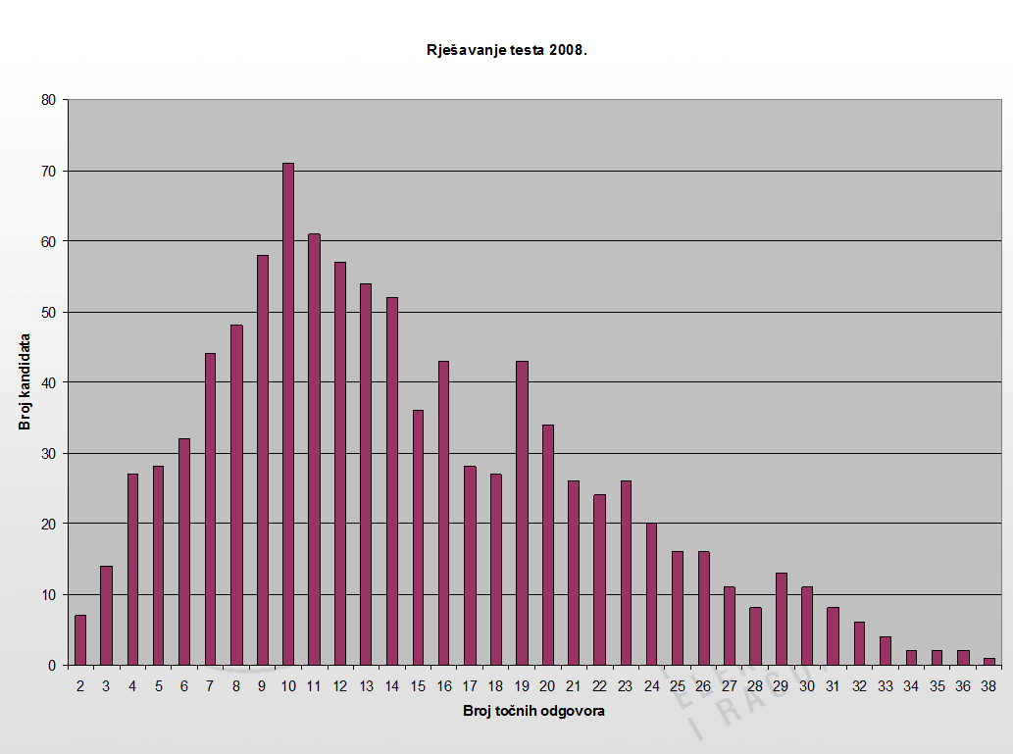

Slide 31
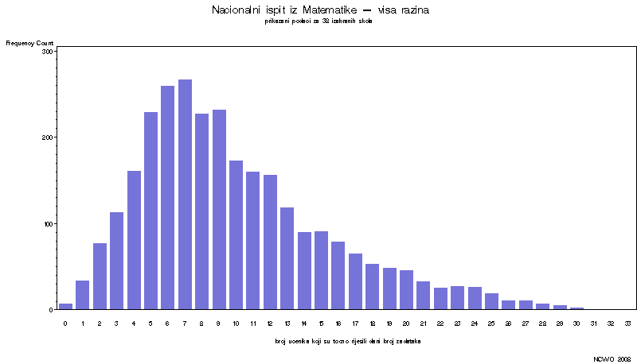

Slide 32
Primjer – MF
Preduvjeti za studij
DM Hrvatski razina B
DM Matematika razina B
DM Strani jezik razina B
DM Biologija ili kemija ili fizika
Dvije godine latinskog
Ocjene iz srednje škole | Max bodova
Prosječna ocjena | 25

Slide 33
Primjer – MF
Rezultati DM | Max bodova
Hrvatski razina B | 10
Matematika razina B | 15
Strani jezik razina B | 10
Biologija ili fizika ili kemija | 20+10+10

Slide 34
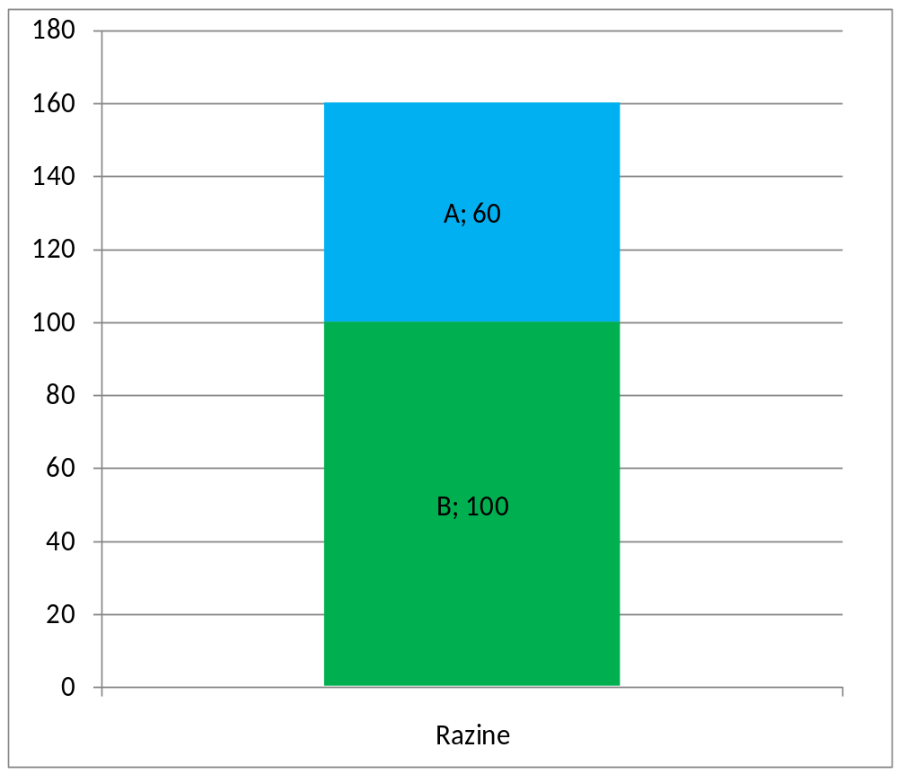
Usporedba razine A i B
B = A · 1,6

Slide 35
Usporedba rezultata na različitim predmetima
Fizika ili kemija (npr. FSB)
Bilo koji izborni predmet (npr. FF)
Postotak riješenosti testa

Slide 36
NISPVU

Slide 37
Podaci za prijavu na sustav
Korisničko ime (AAID login)
Zaporka
PIN
Dodatni zaštitni kôd: TAN
PIN i TAN dostavljaju se SMS-om

Slide 38
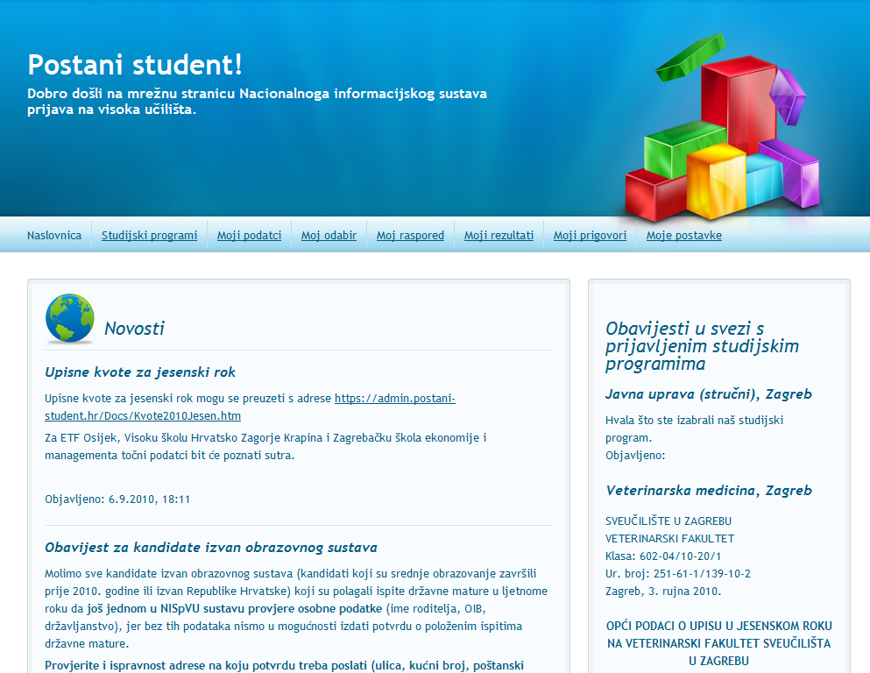

Slide 39
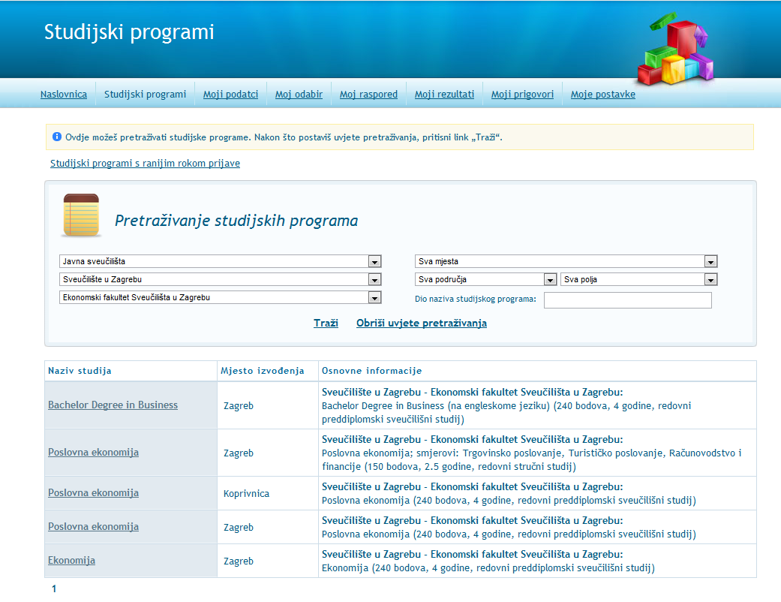

Slide 40
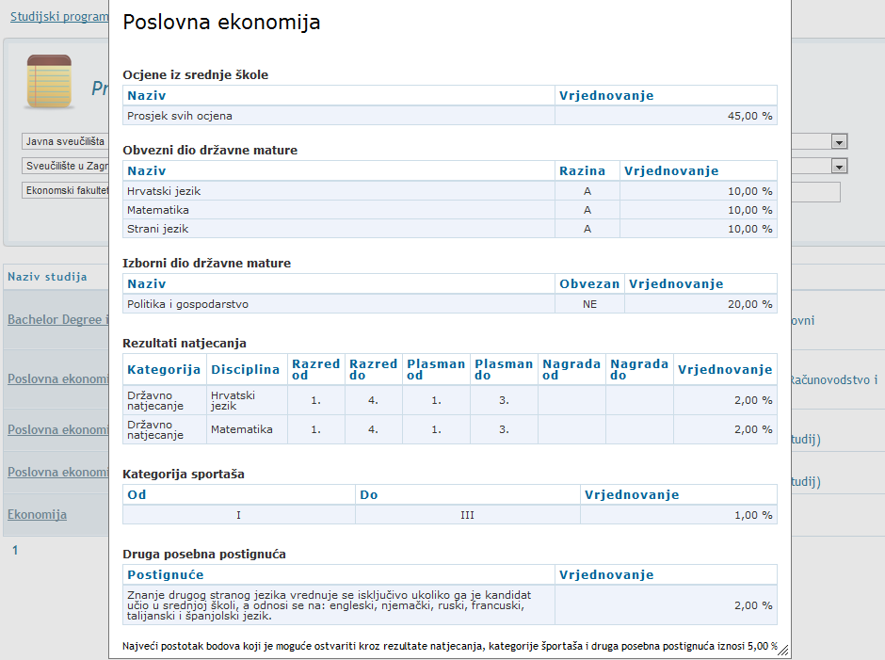

Slide 41
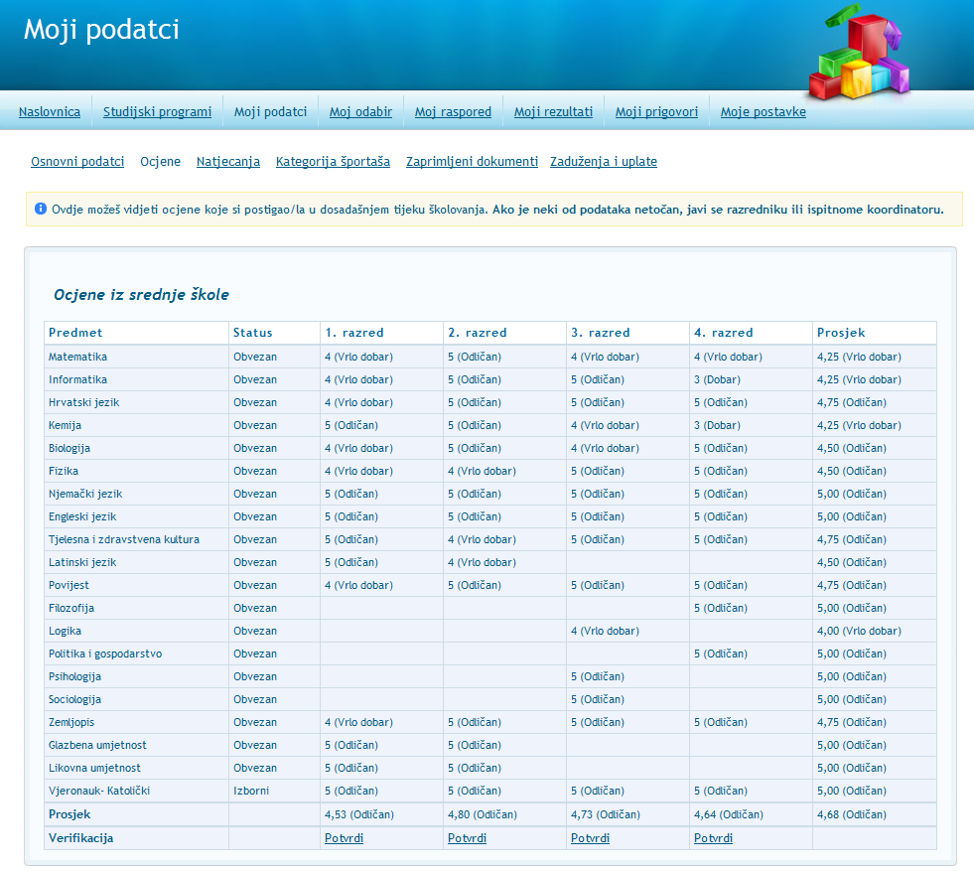

Slide 42
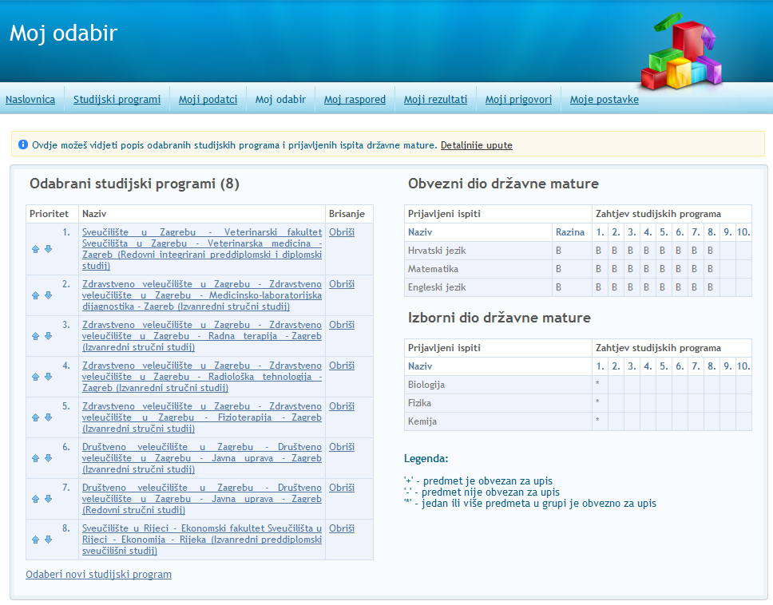

Slide 43
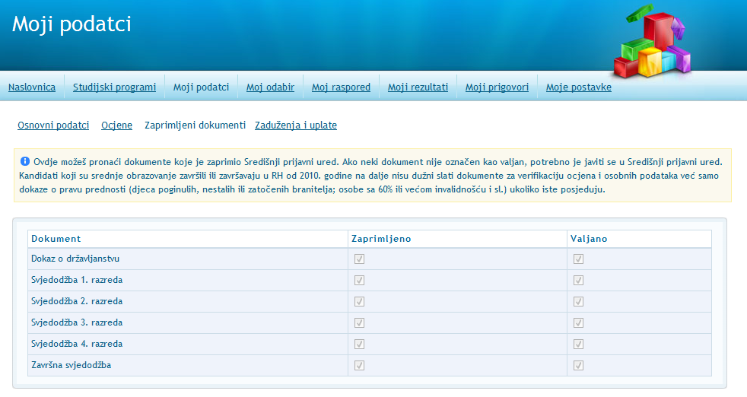

Slide 44
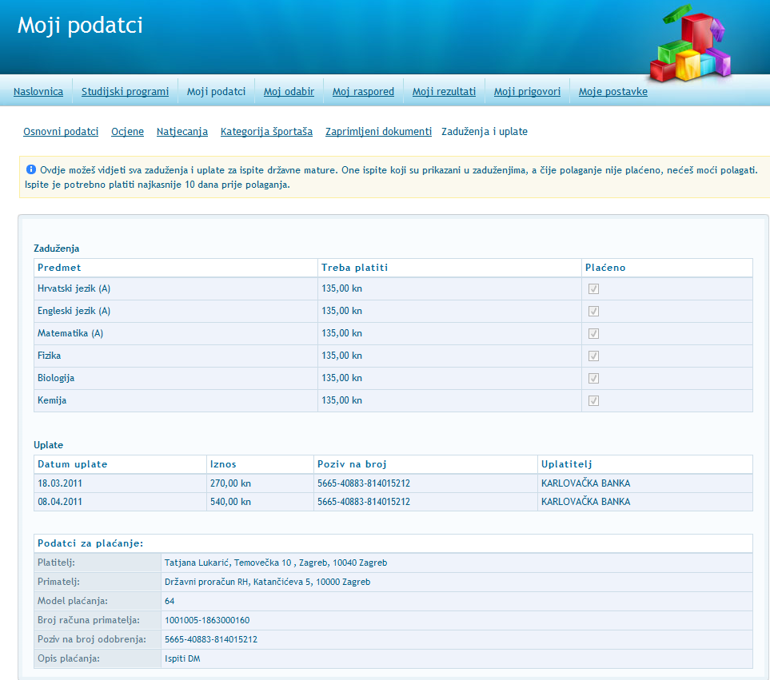

Slide 45
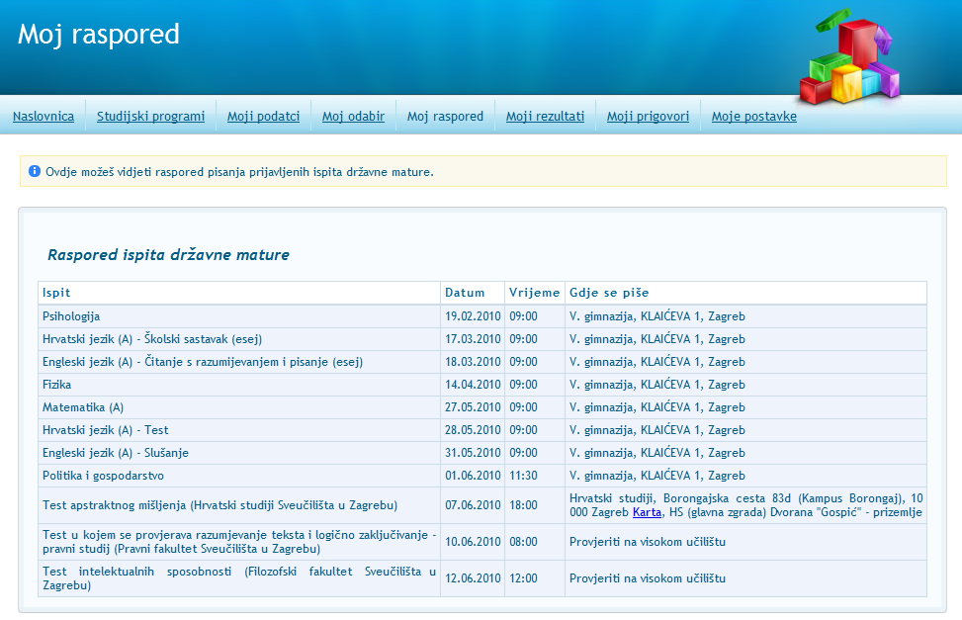

Slide 46
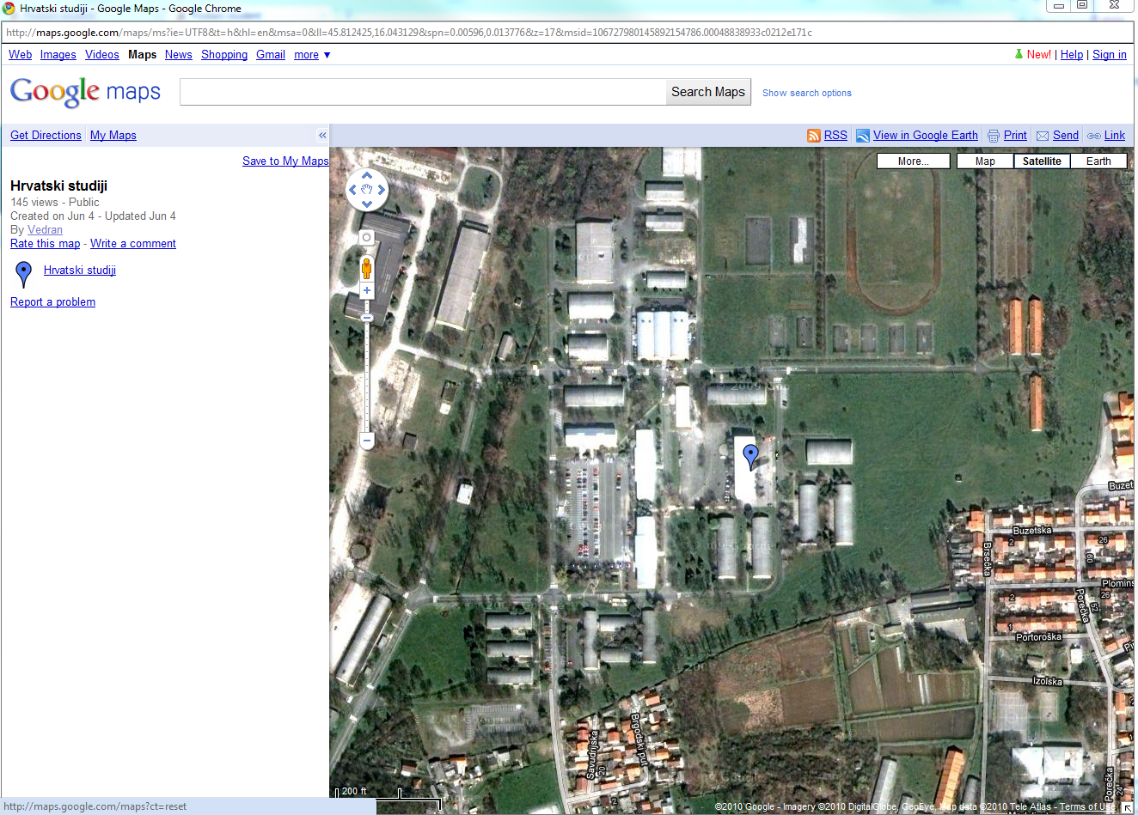

Slide 47
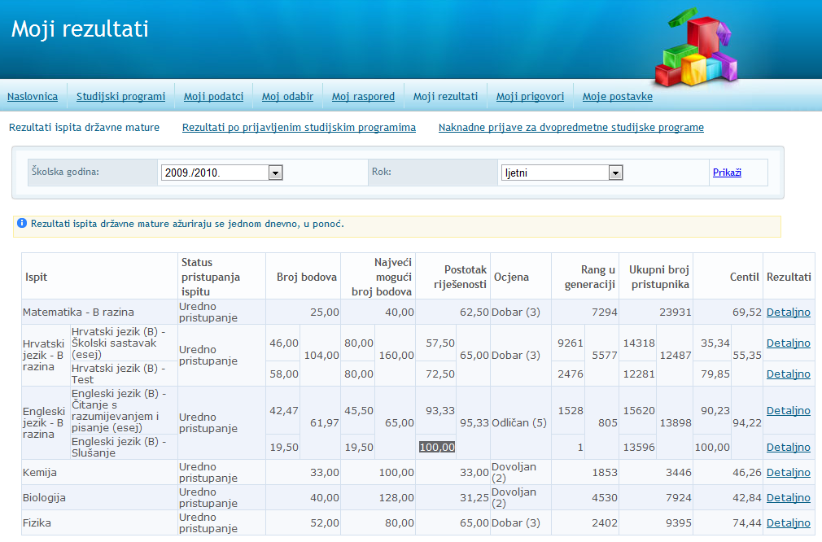

Slide 48
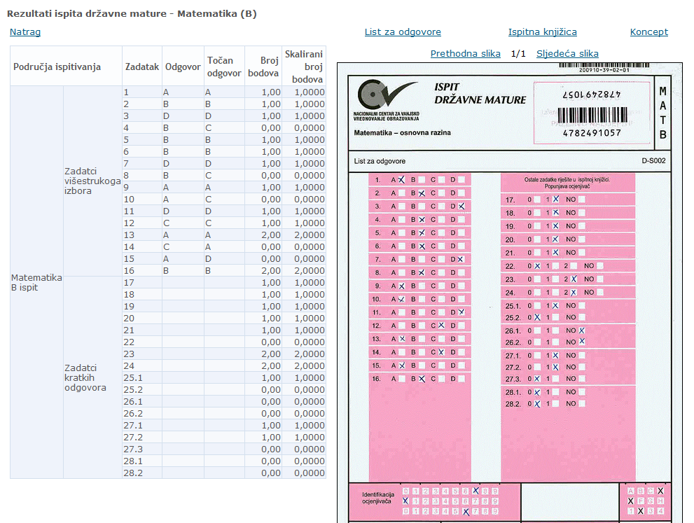

Slide 49
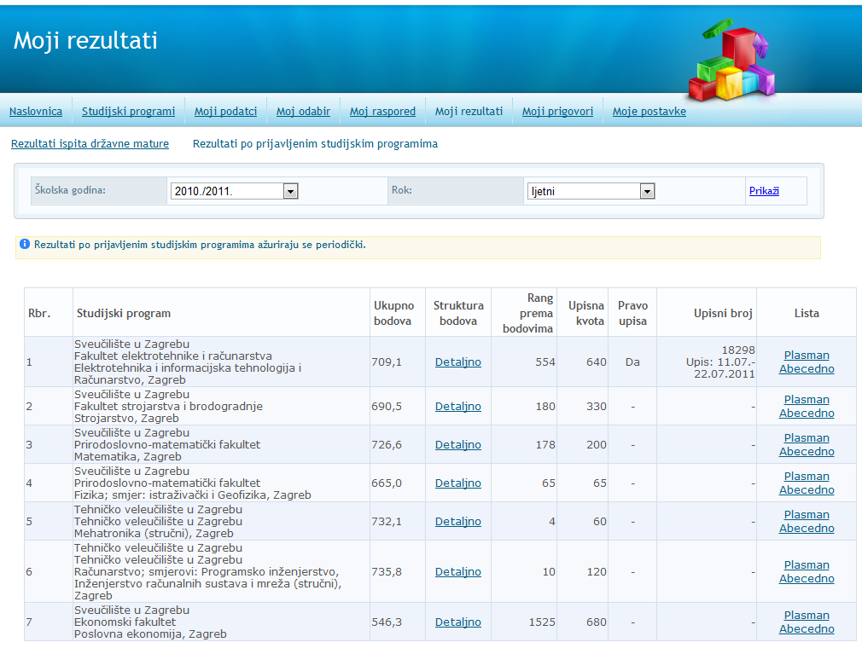
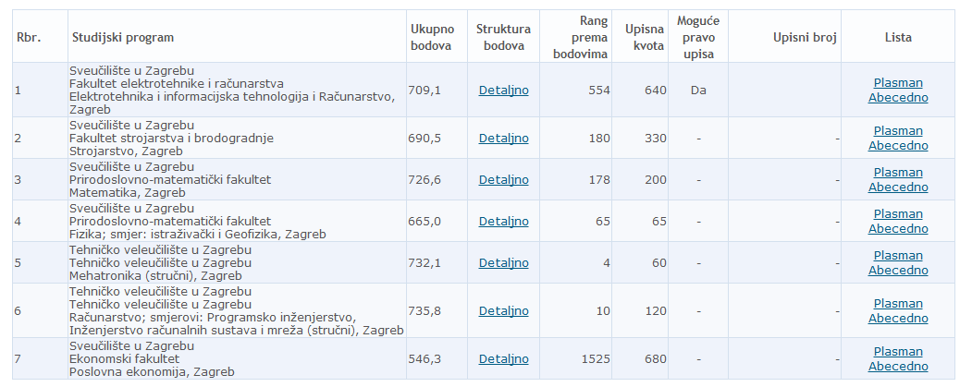

Slide 50
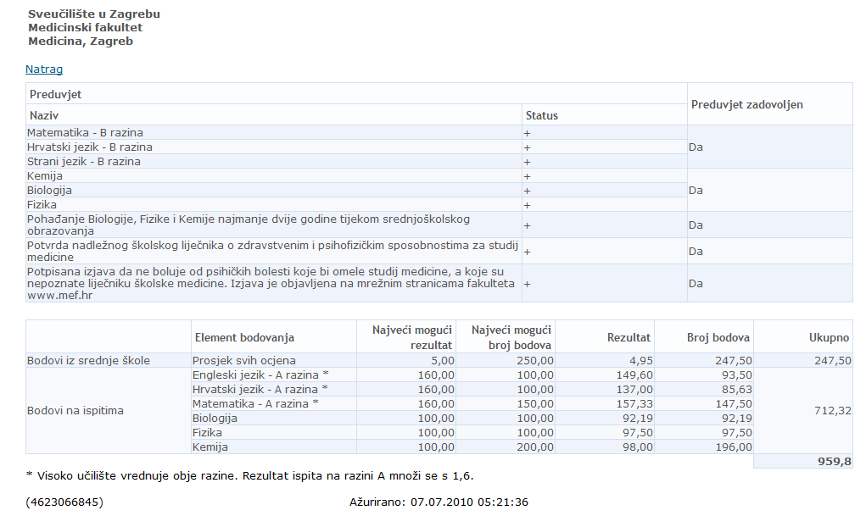

Slide 51
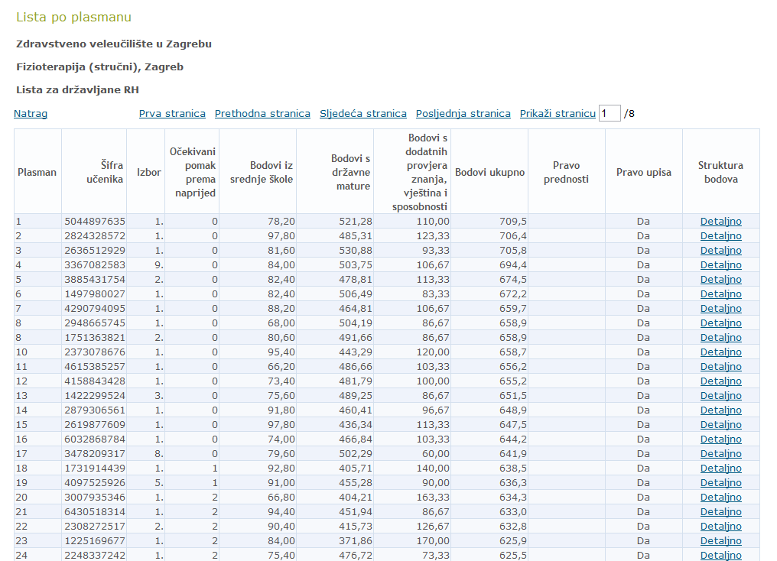

Slide 53
Brojke
Kandidata | Prijavilo studij | Ukupno prijava | Prijavilo ispit DM | Ukupno ispita | Položeno ispita
Gimnazije | 11902 | 100098 | 12028 | 58522 | 53854
Strukovne škole | 17725 | 114726 | 19118 | 79718 | 59003
Izvan školskog sustava | 10909 | 65329 | 5995 | 20611 | 13259
Ukupno | 40537 | 280154 | 37142 | 158854 | 126119

Slide 54
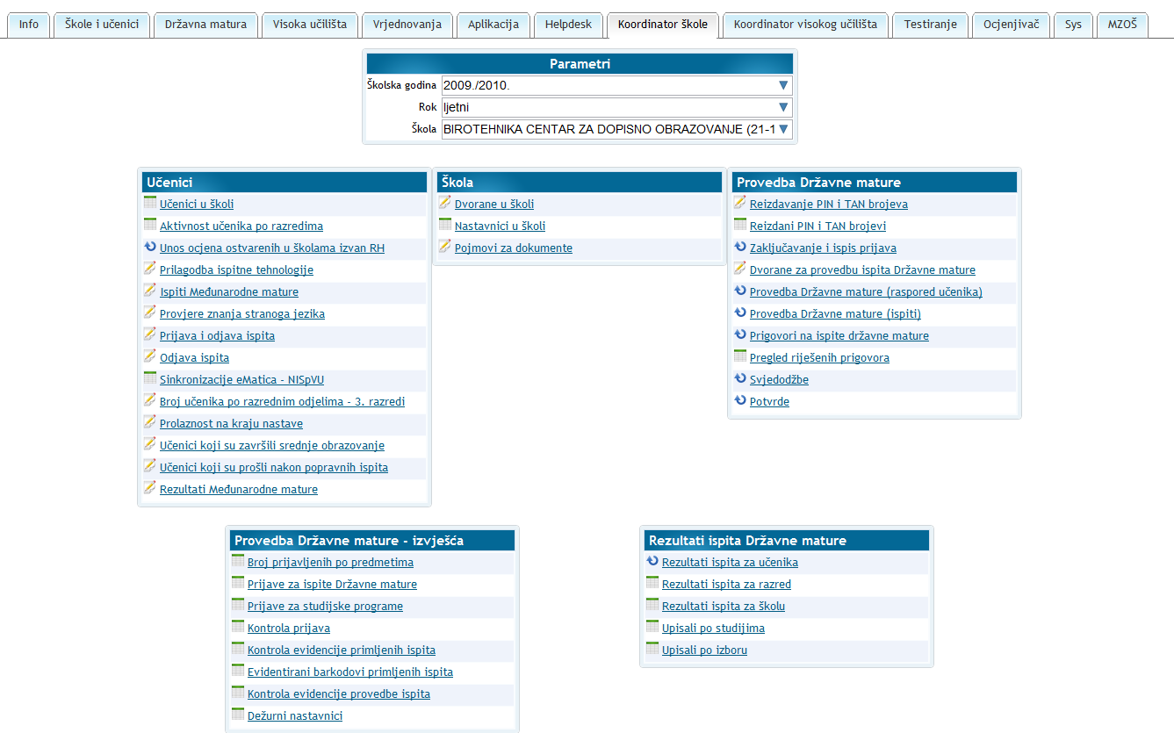
Administracijsko sučelje

Slide 55
Sustav iznutra
Administratorsko sučelje
  > 750 obrazaca i izvješća
Baza podataka
  > 400 tablica
  > 1000 pohranjenih procedura
  > 120 funkcija

Slide 56
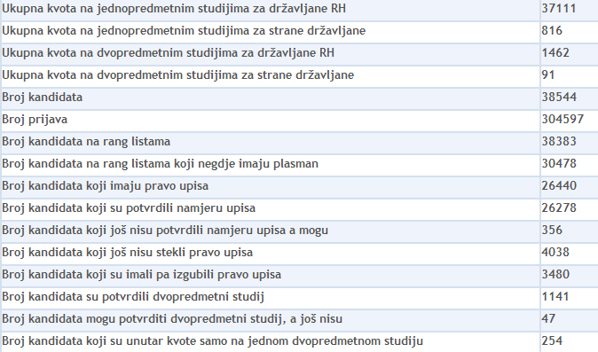
Brojke, ljetni rok

Slide 57
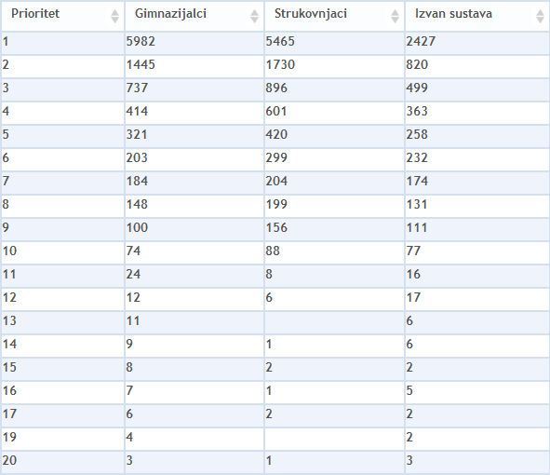
Upis po prioritetu, 1-predmetni

Slide 58
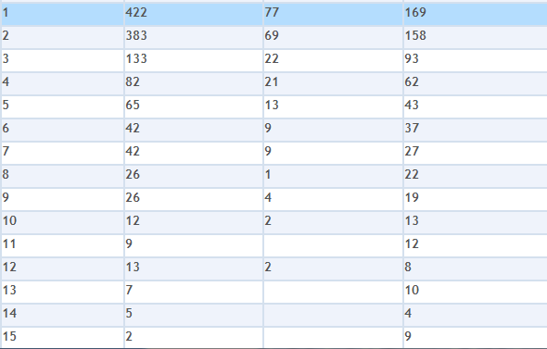
Upis po prioritetu, 2-predmetni

Slide 59
Još brojki, ljetni rok
Naziv | Broj studija | Ukupna upisna kvota | Broj prijava | Broj prvih izbora | Posto prvih izbora | Omjer | Prosječni prioritet izbora | Broj upisanih | Popunjenost | Prosječni prioritet upisa
Javna sveučilišta | 509 | 28972 | 254066 | 31459 | 12 | 1,09 | 5,86 | 22480 | 77 | 2,51
Javna veleučilišta | 107 | 6721 | 38854 | 5071 | 13 | 0,75 | 4,82 | 3976 | 59 | 2,64
Javne visoke škole | 4 | 430 | 1040 | 192 | 18 | 0,45 | 4,86 | 171 | 39 | 2,83
Privatna sveučilišta | 3 | 105 | 210 | 42 | 20 | 0,4 | 5,78 | 41 | 39 | 2,71
Privatna veleučilišta | 14 | 573 | 2341 | 302 | 12 | 0,53 | 5,14 | 187 | 32 | 2,43
Privatne visoke škole | 53 | 4007 | 9572 | 1097 | 11 | 0,27 | 5,35 | 822 | 20 | 2,63

Slide 60
Još brojki, ljetni rok
Naziv | Broj studija | Ukupna upisna kvota | Broj prijava | Broj prvih izbora | Posto prvih izbora | Omjer | Prosječni prioritet izbora | Broj upisanih | Popunjenost | Prosječni prioritet upisa
Biomedicina i zdravstvo | 44 | 2403 | 26314 | 4810 | 18 | 2 | 4,19 | 2188 | 91 | 2,02
Biotehničke znanosti | 47 | 2563 | 15680 | 1662 | 10 | 0,65 | 5,12 | 1526 | 59 | 2,92
Društvene znanosti | 209 | 19193 | 132888 | 16997 | 12 | 0,89 | 5,31 | 12314 | 64 | 2,51
Humanističke znanosti | 104 | 3874 | 44869 | 3029 | 6 | 0,78 | 9,45 | 2994 | 77 | 3,68
Interdisciplinarna područja znanosti | 11 | 229 | 2150 | 135 | 6 | 0,59 | 6,81 | 163 | 71 | 3,95
Prirodne znanosti | 36 | 1559 | 12569 | 1281 | 10 | 0,82 | 5,26 | 1209 | 77 | 2,15
Tehničke znanosti | 168 | 10212 | 67948 | 9154 | 13 | 0,9 | 4,86 | 6925 | 67 | 2,25
Umjetničko područje | 73 | 805 | 3940 | 1161 | 29 | 1,44 | 3,83 | 388 | 48 | 1,31

Slide 61
Još brojki, ljetni rok
690 studijskih programa
16 studija nije nitko prijavio kako svoj 1. izbor
42 studija nije nitko upisao
101 studij popunjen s do 10% kvote
110 studija popunjeno s 11-30% kvote
228 studija popunjeno s 90 i više % kvote

Slide 62
Još brojki, nakon jeseni
24 studija nije nitko upisao
37 studija popunjen s do 10% kvote
74 studija popunjeno s 11-30% kvote
367 studija popunjeno s 90 i više % kvote

Slide 63
Značajne karakteristike sustava
Zaštita osobnih podataka
Transparentnost
Jednostavno korištenje
Skalabilnost
Sigurnost
  Od neovlaštenoga korištenja - lozinka, PIN, TAN
  Od ispada - redundantnost
  Od napada – vatrozidovi…

Slide 64
Uočeni problemi
Neažurnost podataka u e-matici
Otpori nekih VU

Slide 65
Ukupna ocjena
Zadovoljni učenici
Zadovoljna VU
Zadovoljne SŠ

Slide 66
Potpora
SPU
Carnet
Uprava za srednje obrazovanje - Odjel za osiguranje kvalitete obrazovnoga sustava

Slide 67


